Slide 1
Schwimmunterricht
20. 06. 2022
niko-w-h.github.io

Slide 2
Quellen ebenfalls im Dokument!
Dies ist eine Unterstützung für die Arbeit über den Schwimmunterricht.
Siehe die Datei:
`arbeit-schwimunterricht-zensiert.docx`
im gleichen Verzeichnis.

Slide 3
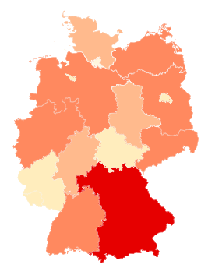
Todesfälle in Deutschland - Ertrinken
[b1]

Slide 4
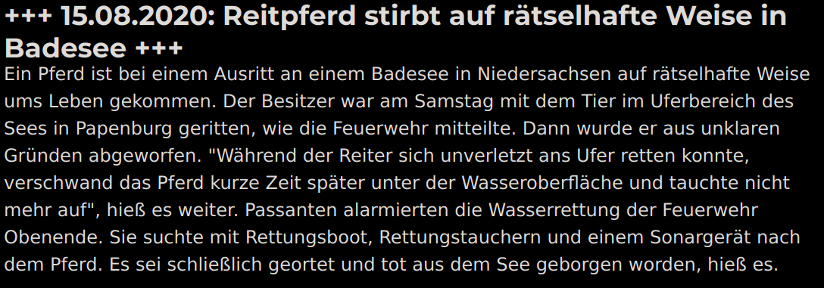
[b2]

